Slide 1
[
]
網路中心 x B2B 解決方案
Notes:
SR

Slide 2
大學主修 & 專業領域
獨家品牌 & 服務
證實可行的銷售系統、支援工具 & 教育訓練
在你的團隊內互相推薦轉介
選擇1或2種項目 – 學習如何推薦你的團隊!
在每一個主修項目，有機會接觸到B2B的服務機會

Slide 3
一個經證實可行、可複製的系統
提供小型企業更高的網路能見度
我們一起幫助企業和組織：
增加利潤
提升生意的客流量
減少開支
增加互動
增加顧客的滿意度
行銷他們的生意
Notes:
講師筆記：
再次強調，使用的詞彙會幫助建立夥伴關係，請習慣說「我們」而不是「我」。

Slide 4
證實可行的成功系統
你
與業主交談 & 約定會談
我們的
團隊
銷售
設計
數位行銷
你的顧客
絕佳的網站 &
支援
Notes:
TRAINER’S NOTES:
We’ve all set some initial goals but did we take them seriously?
Did you hit your goals in the past? Why /Why not?
Was your action plan on track to help you get what you want?
Revising your goals will help to create smarter goals with proper action plans
Better action plans = better quality work time AND better quality play time

Slide 5
全面性的數位策略
線上解決方案
商家服務
顧客
網站
電子商務
GOOGLE
社交媒體
內容
溝通傳播
金流服務
物流服務
電子發票
SHOP.COM 夥伴計劃
SHOP LOCAL
優惠顧客計劃
Notes:
TRAINER’S NOTES:
We offer Online Solutions, such as…..
We offer Merchant Services, such as…
And we offer clients the ability to become Shop.com Partners, ShopLocal customers, or Preferred Customers to save money on business expenses.

Slide 6
不只是一個網站
數位行銷產品
網站設計、搜尋引擎優化、Google關鍵字、社交媒體管理、臉書廣告、線上商譽管理、內容撰寫服務
Notes:
講師筆記：
這是簡介 － 目的是讓大家期待我們接下來講的內容。
簡單來說，涵蓋最大的主題「網站、行銷工具、無限支援、安全性」。
目的是以簡單的圖表展示 － 包含我們的解決方案是什麼／逐漸灌輸產品信心。
花一分鐘以內的時間說明 － 後面將說明細節。

Slide 7
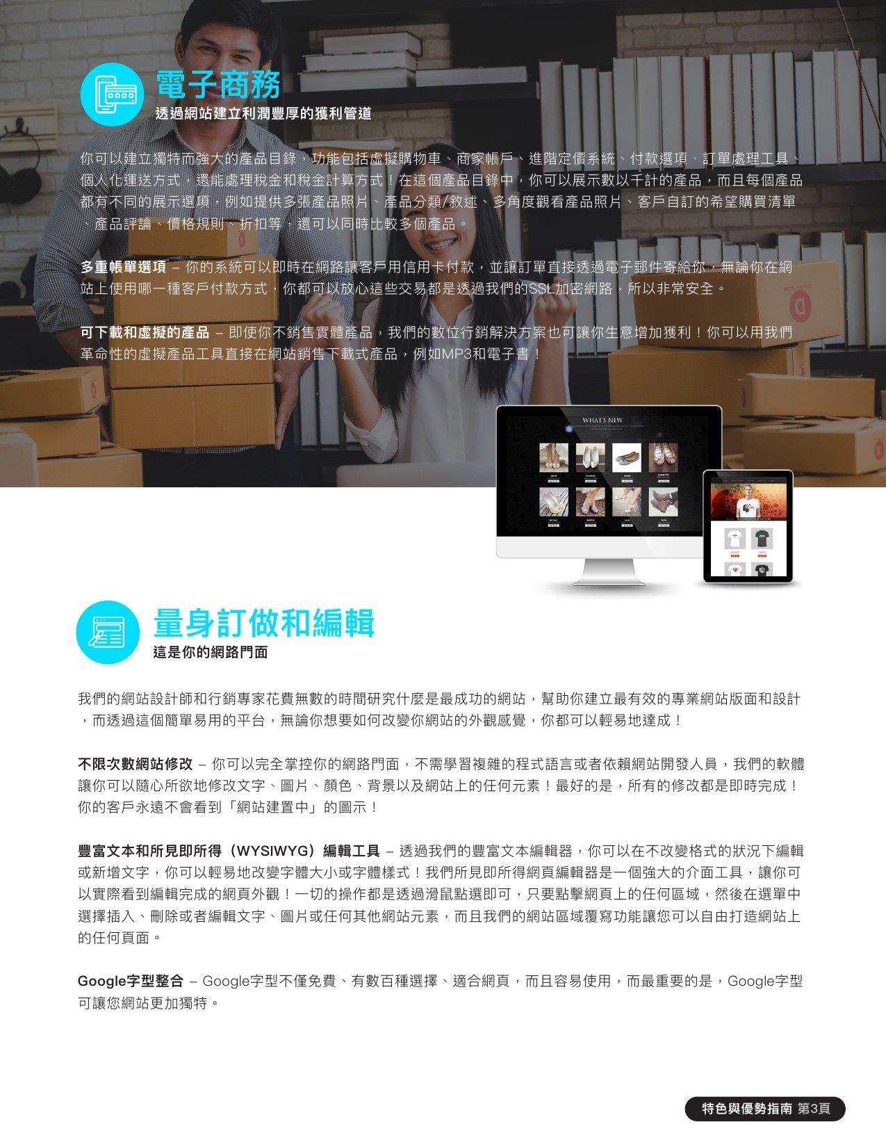
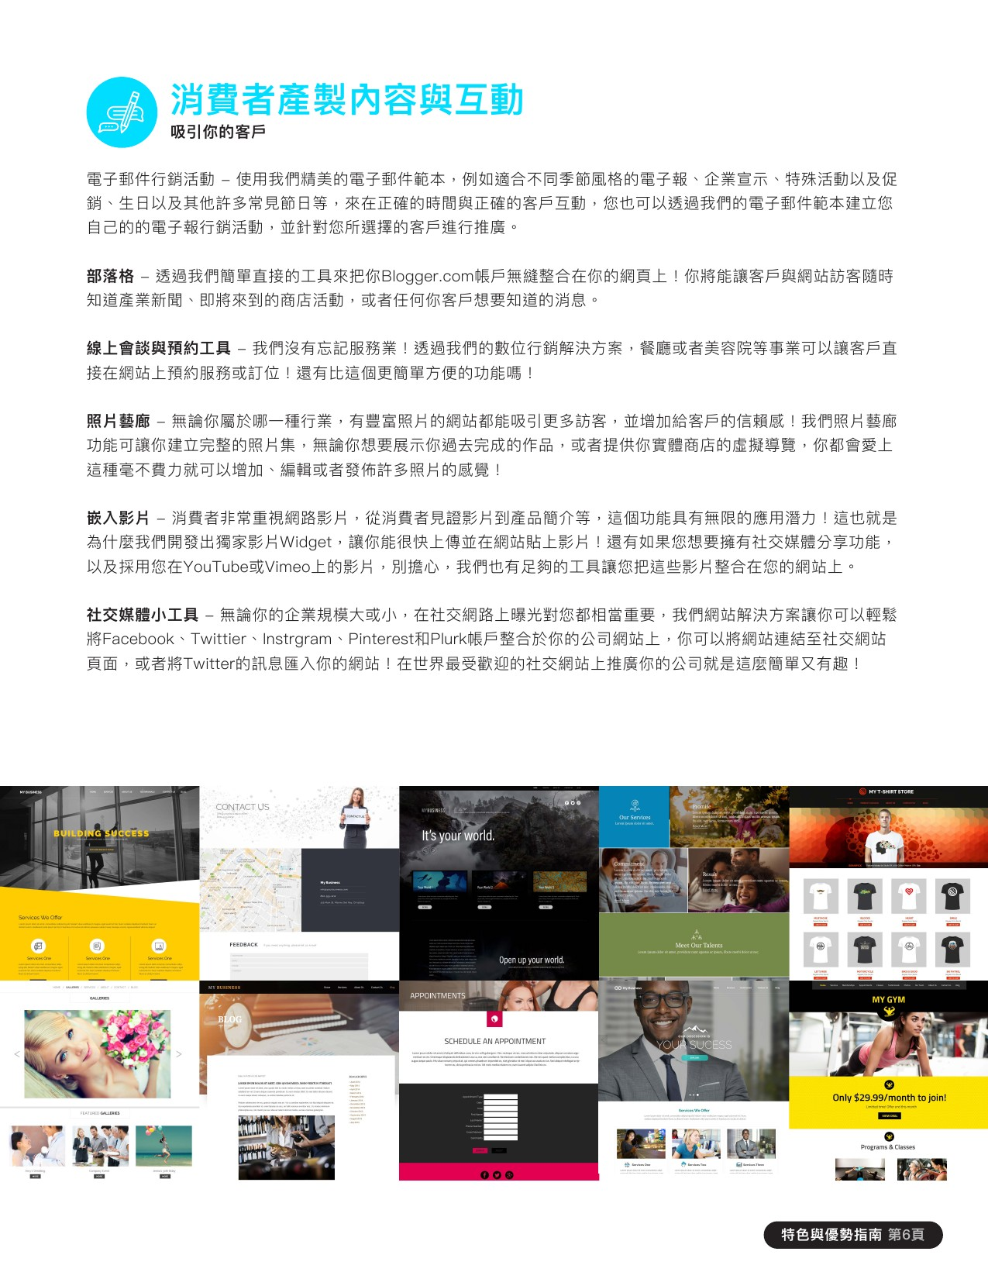

Slide 8
超連鎖店主的獲利
當你在考慮創業時，你應該要評估這個事業將
為你的短期和長期目標帶來什麼樣的影響。
短期目標
你的短期財務目標可以藉由提高現金流達成
(零售利潤)
長期目標
你的長期財務目標可透過持續增加的收入達成。
(管理業績紅利計劃)

Slide 9
來看一下，賺取收入的潛力
銷售網站的平均零售利潤：
美國、墨西哥、加拿大、澳洲：$500-$1,000
英國：£700
香港：HK$7,700
台灣：NT$32,000
零售利潤
業績點數
業績點數
網站銷售：230 BV
活躍網站： 30 BV / 每月
數位行銷產品： 5-100 BV & 零售利潤/每月
成長潛力
本投影片中提到的收入等級純屬舉例說明。無意代表美安一般超連鎖店主的收入，也無意表示任何超連鎖店主皆可賺取同等收入。美安獨立超連鎖店主的成功與否取決於其在發展美安事業時的努力、才能與投入程度。
Notes:
講師筆記：
收入潛力可以短期和長期成長方式來說明。

Slide 10
你的團隊
發展事業的時候，不要因為”主修“這件事，
在建立整體事業的過程分心。
團體業績點數
BV & IBV 應該來自於顧客”自動購貨”的訂單。該如何加乘?
(團體業績點數)
購物年金
網路中心經營者需要花錢消費嗎?
相較於一般家庭消費，你的顧客消費狀況為何？

Slide 11
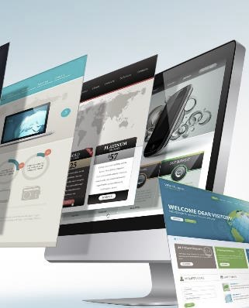
每個網站銷售
產生230 BV
每個活躍客戶
產生
5、30或35 BV／每月
數位行銷產品產生額外的 業績點數及零售利潤
Notes:
講師筆記：
對於網路中心經營者來說，長期目標的潛力＝持續性的BV和零售利潤

Slide 12
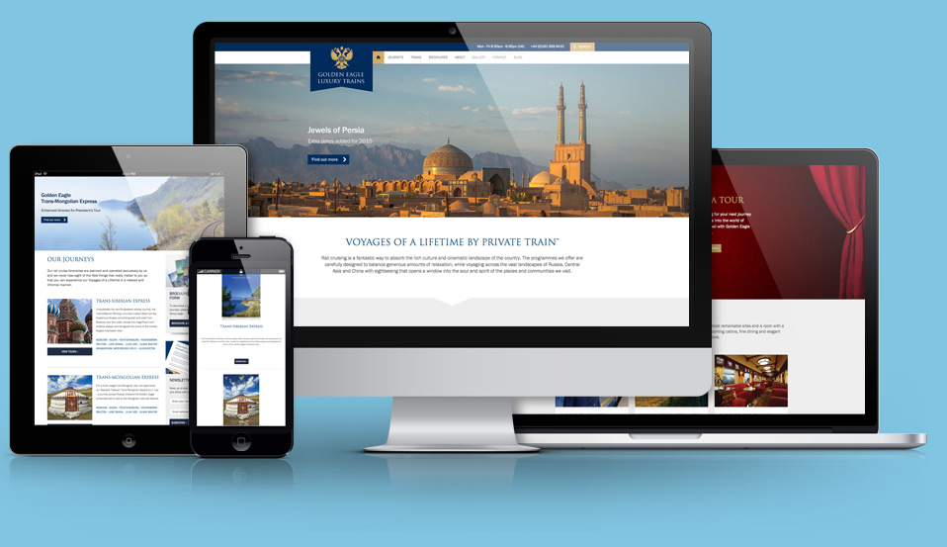
2018年新的客戶體驗

Slide 13
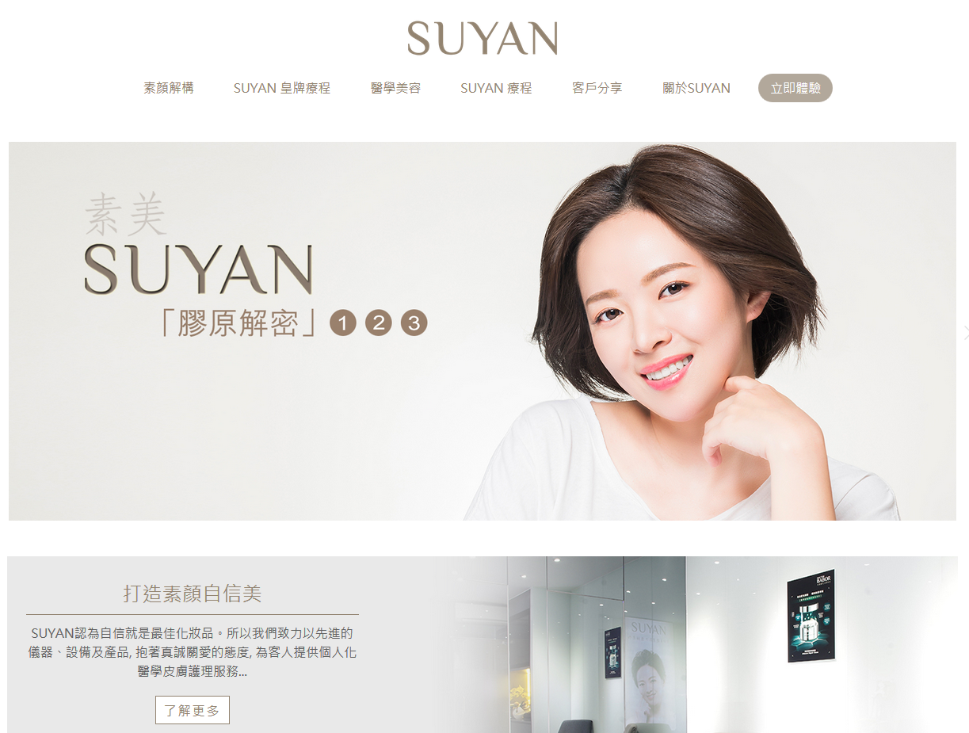
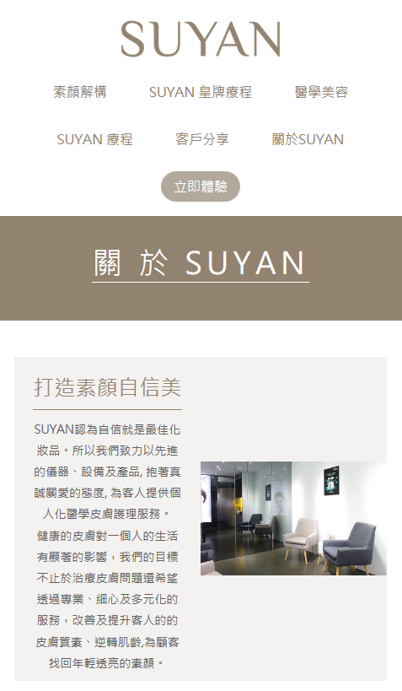
客戶意見:
非常合心意的網站設計和風格
「客戶見證」讓新客戶可以了解其他客戶的評論和體驗感受
大大提升客戶的信心
客人還可
先了解公司服務及儀器
網上問卷，預約服務，皮膚分析功能
www.suyanbeauty.com

Slide 14
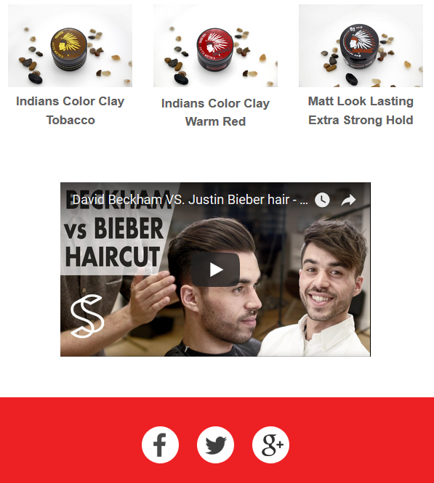
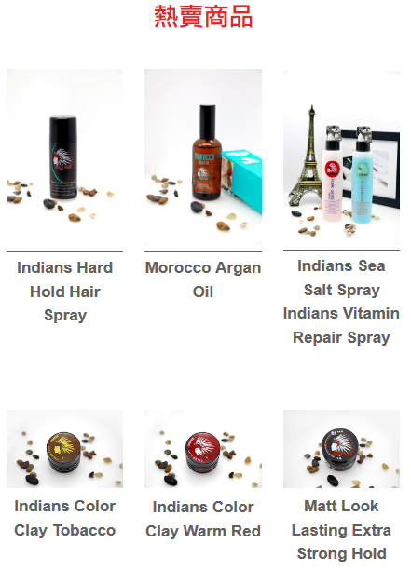
INDIANS印第安人
髮品(造型)公司
過往公司需
招聘銷售員進行推廣
僱用代理銷售產品
使用網路中心後
改用網上廣告吸納客人，知名度大大提高
直接減低經營成本
提供一站式服務
產品介紹到購買，以及客戶服務配套方案
https://www.hairindians.com

Slide 15
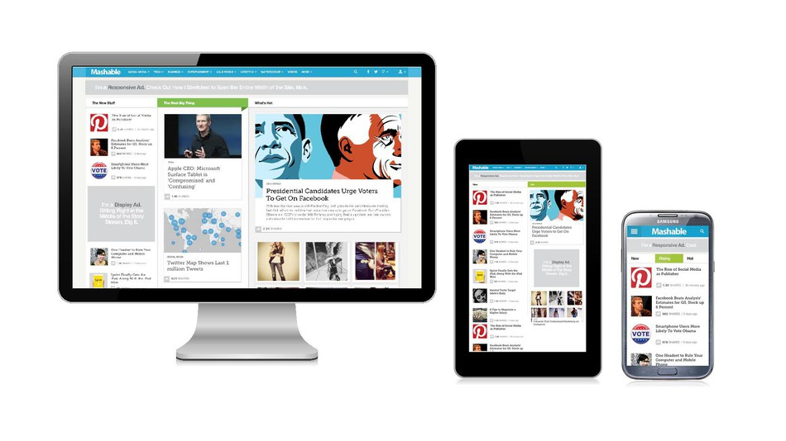
國內網站，客戶是一位資深的裁縫師傅，但因地理位置問題（深圳），只能做到區內生意
希望利用新的網站，把生意傳遍中國
完成網站後一星期, 已經有一位上海客人因上網接觸到這網站, 特定飛來深圳訂做西裝
https://www.m1tailorhk.com/

Slide 16
訓練支援
MAWC411.COM
網路中心授證 101 & 201課程
每月線上訓練課程
競賽活動

Slide 17
www.mawc411.com
Notes:
TRAINER’S NOTES:
www.mawc411.com – WebCenter Owner’s support site. This is the great place to share the WebCenter opportunity with potential business partners who could major in WebCenters, launch your business, find training learn more about our teams, and connect with our community
The downloads page is the most frequented page and houses many downloads including the ones we are about to showcase

Slide 19
網路中心概論課程
課程登記: WWW.MAWC411.COM
網路中心概論課程 (UMO)
每月舉辦1至2次 (美安公司)
課程內容將說明網路中心的項目概況，包含:網路中心產品、市場定位、零售利潤、業績點數、和提供給網路中心經營者的系統和支援。

Slide 20
網路中心授證101課程
WCT 101: 以網路中心造就成功
網路中心授證101課程是為了提供你一個簡單可複製的系統，幫助你以一位網路中心經營者來建立你的超連鎖事業。
產品:市場、購物年金、網路中心產品優勢比較與案例研究
系統: 團隊＆資源、目標設定工作坊、5個C – 安排諮詢工作坊、後台管理系統
事業建立: 藉由網路中心拓展事業

Slide 21
網路中心授證201課程
WCT 201：進階銷售 & 事業交流
網路中心201課程，是為了讓已經完成101課程的網路中心經營者，且準備提升至下個事業階段。
策略：目標修訂、每日工作程序、組織
市場研究: 定性比較、產業研究
進階銷售：新的潛在名單、事業交流、陌生開發與推薦顧客、建立顧客群
進階網路中心工具：報告與進階工具
事業建立：招募潛在人選、監督實習生與網路中心經營者

